Slide 1
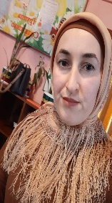
МКДОУ детский сад «Теремок» с.Годобери Ботлихский район
ПОРТФОЛИО ВОСПИТАТЕЛЯ
2021

Slide 2
ОБЩИЕ СВЕДЕНИЯ
Нурадинова Патимат Гаджиявдибировна
Дата рождения: 27.03.85г.
Образование: Высшее
ДГУ филологический факультет 2007г.
В 2017г. Прошла профессиональную переподготовку по программе «Воспитание детей дошкольного возраста, присвоена квалификация
Педагогический стаж: 7 лет

Slide 3
Мой девиз
«Лучший способ воспитать хороших детей- это сделать их счастливыми.»
О. Уайльд

Slide 4
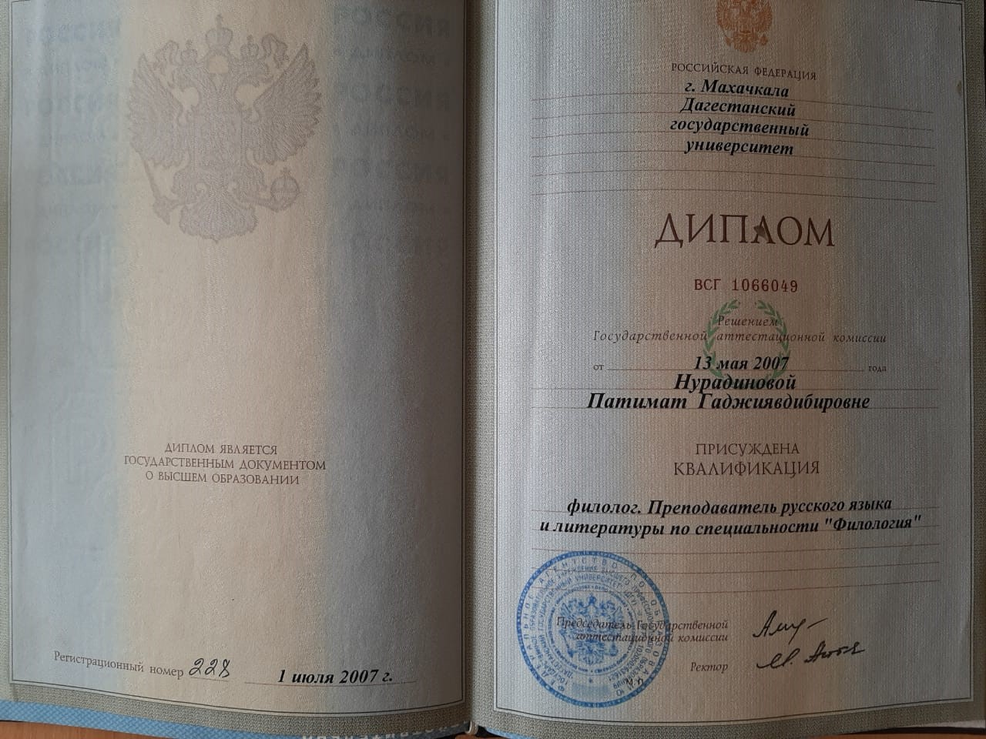

Slide 5
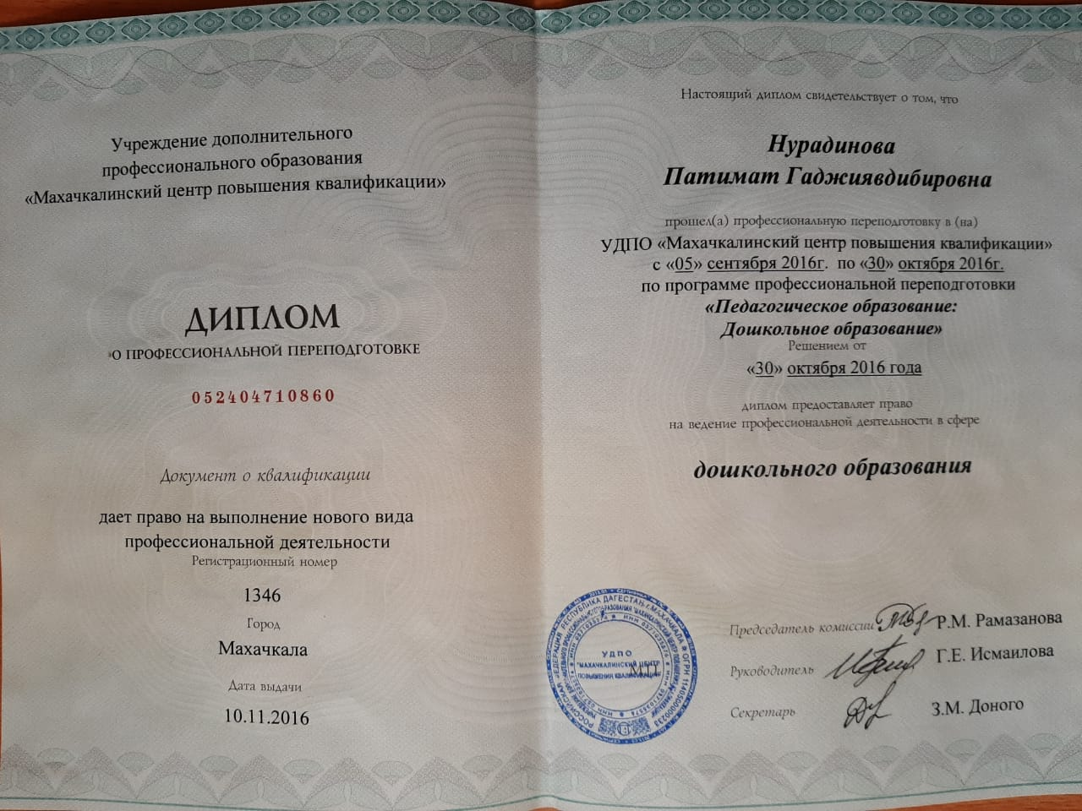

Slide 6
Мои профессионально-личностные качества
Стремление к познанию себя и других, широта интересов и независимость взглядов, повышенное чувство ответственности за свои слова и действия.

Slide 7
Главная цель моей работы
Сохранение и укрепление психологического здоровья детей и гармоничное развитие воспитанников в условиях дошкольного образовательного учреждения. Совместно с педагогическим коллективом мы стремимся, чтобы каждый ребенок вырос веселым и активным, самостоятельным и доброжелательным, помогающим и любознательным, инициативным и уверенным в себе, открытым и сопереживающим, познающим себя и окружающий мир не только разумом, но и чувствами и интуицией.

Slide 8
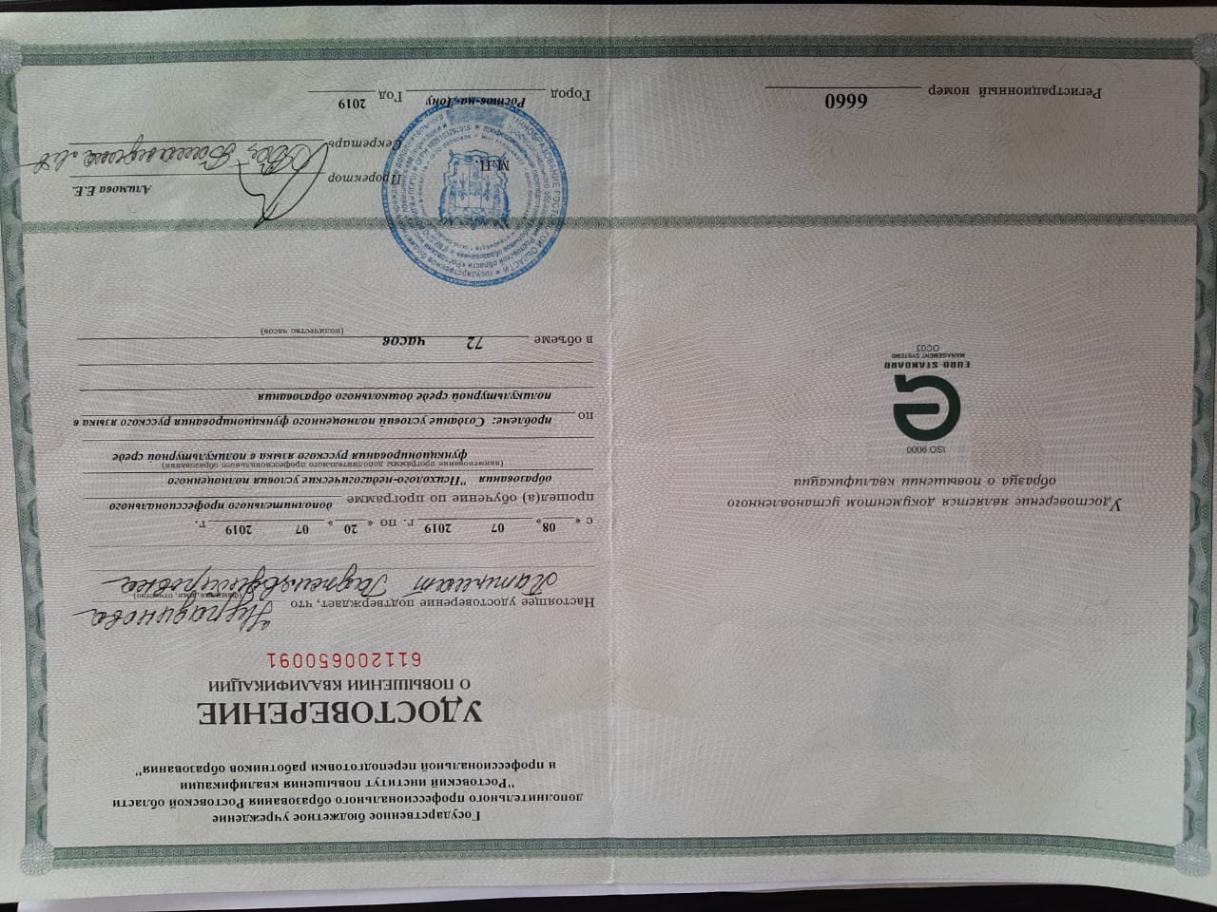
Для профессионального роста прохожу курсы повышения квалификации

Slide 9
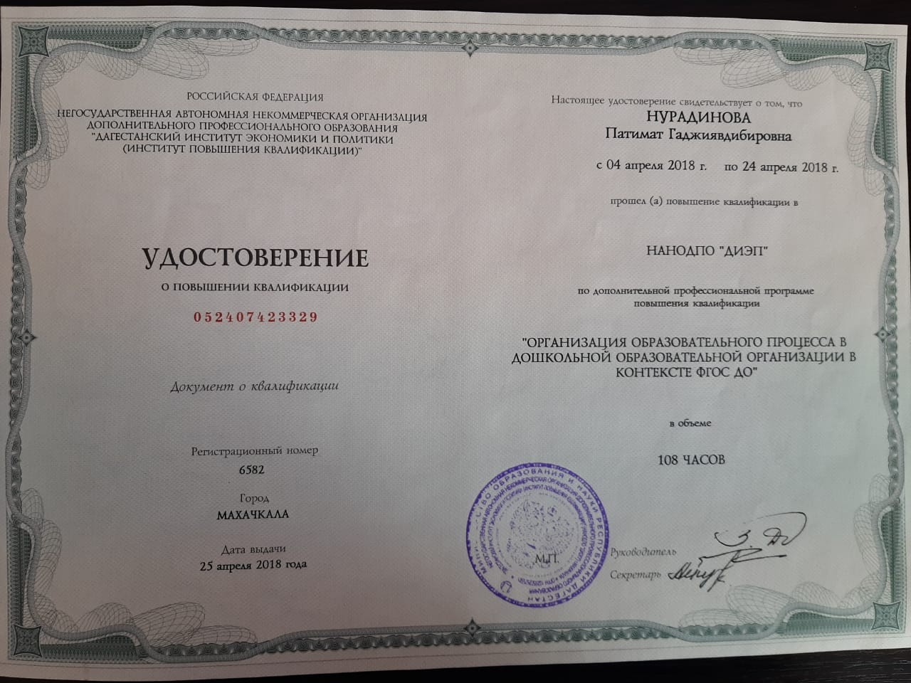

Slide 11
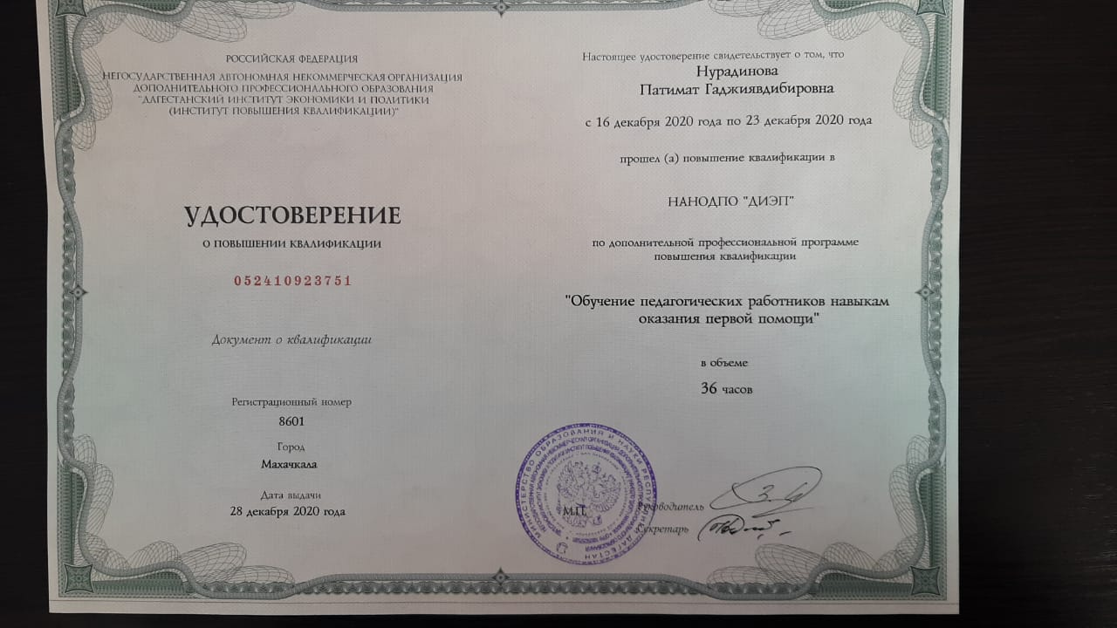

Slide 13
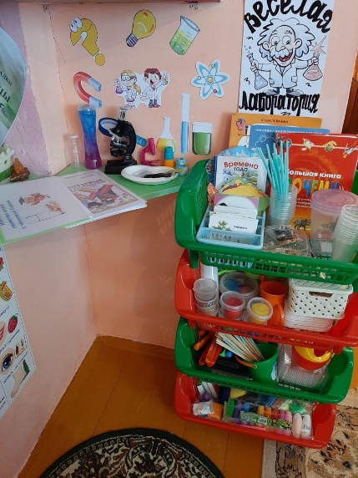
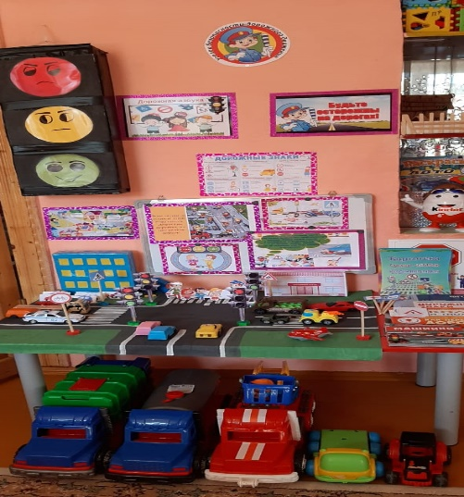
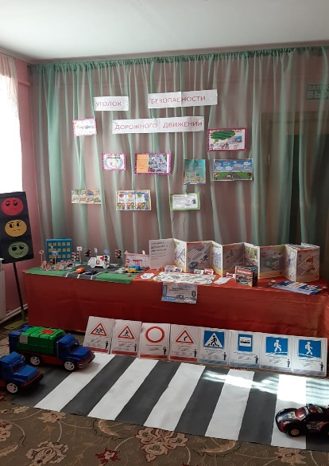
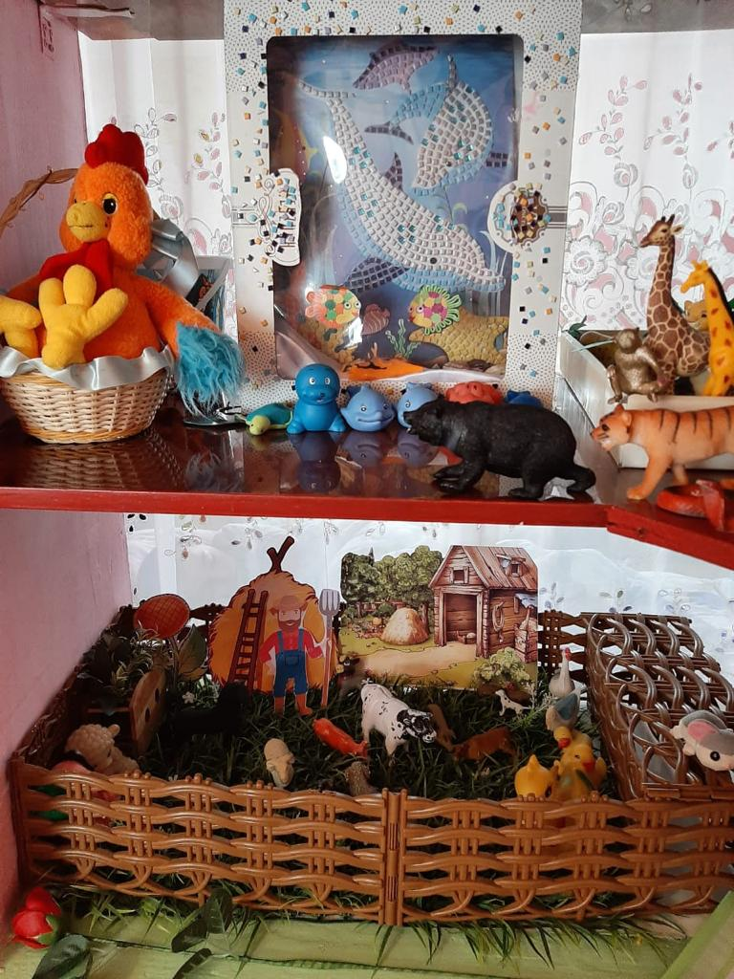
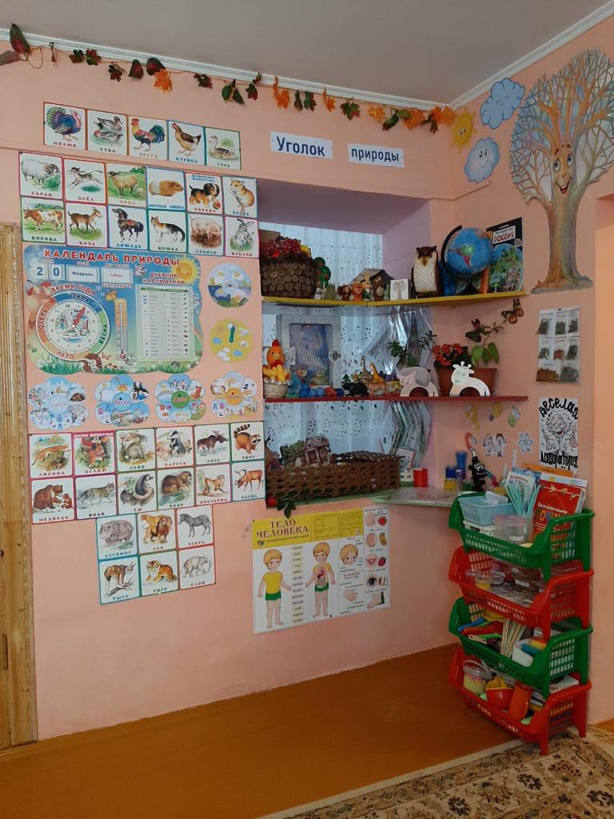
Постоянно усовершенствую развивающую предметно-пространственную среду учитывая возрастные особенности детей

Slide 14
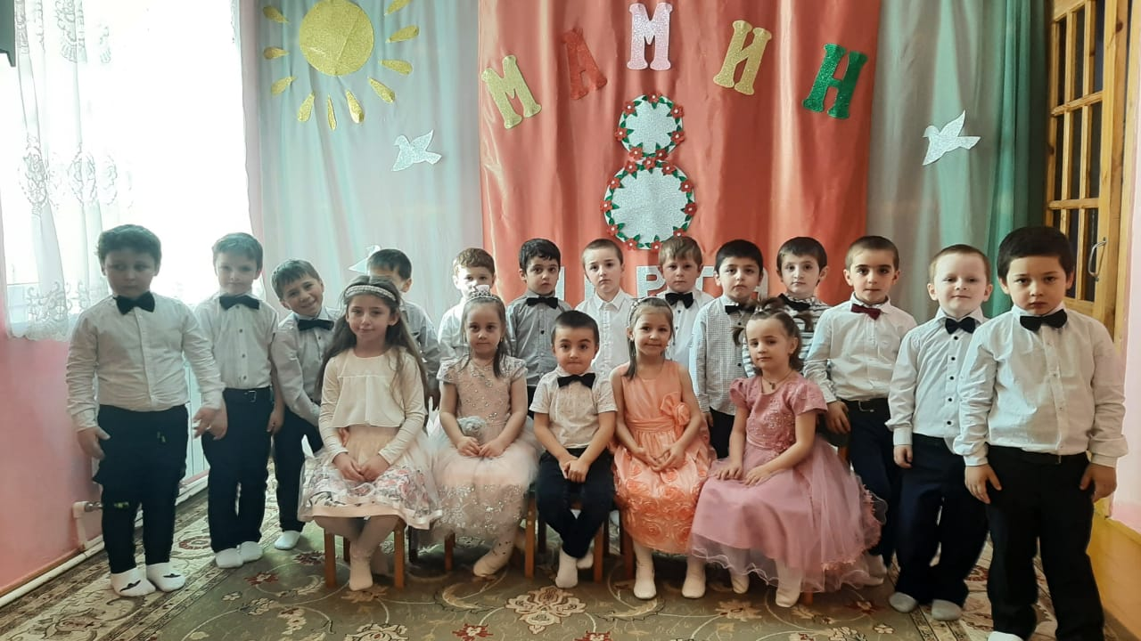
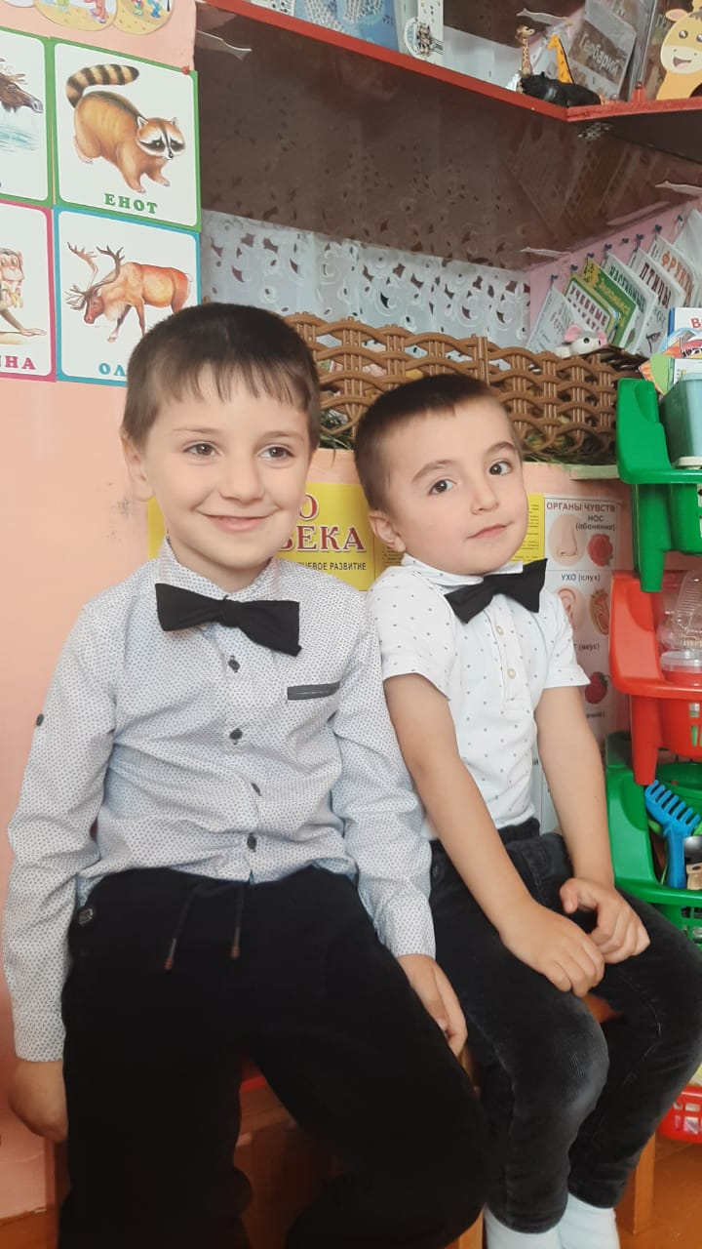
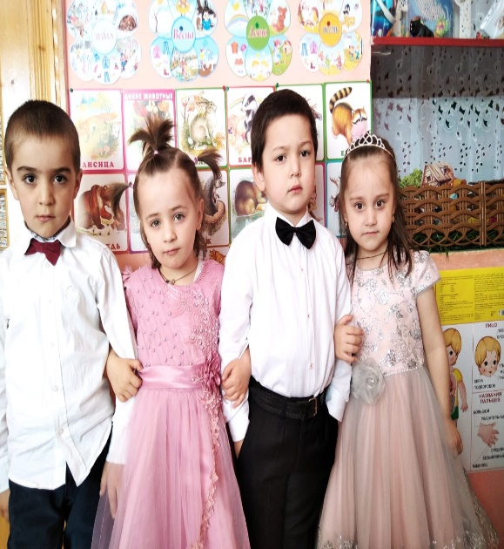
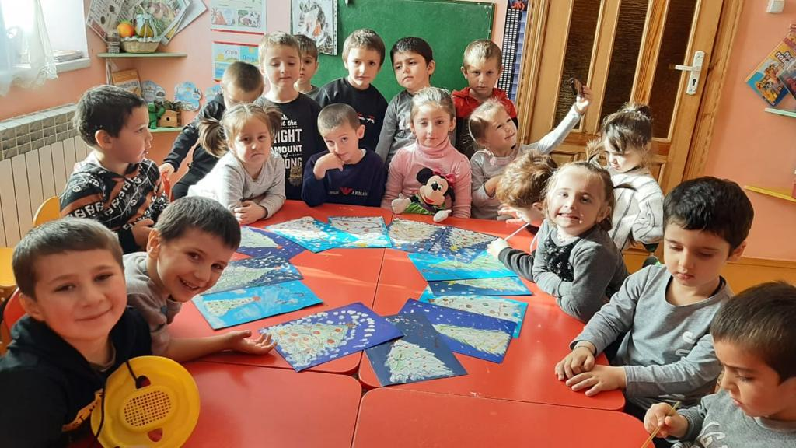
Фотогалерея

Slide 15
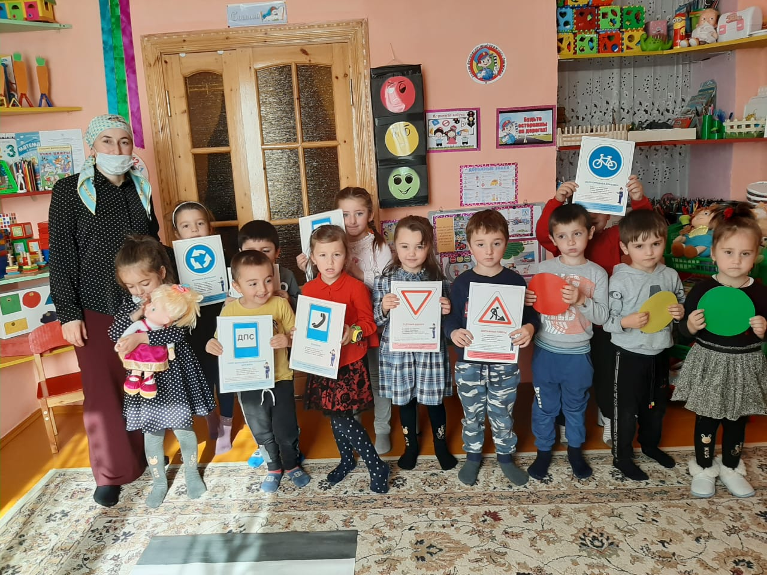
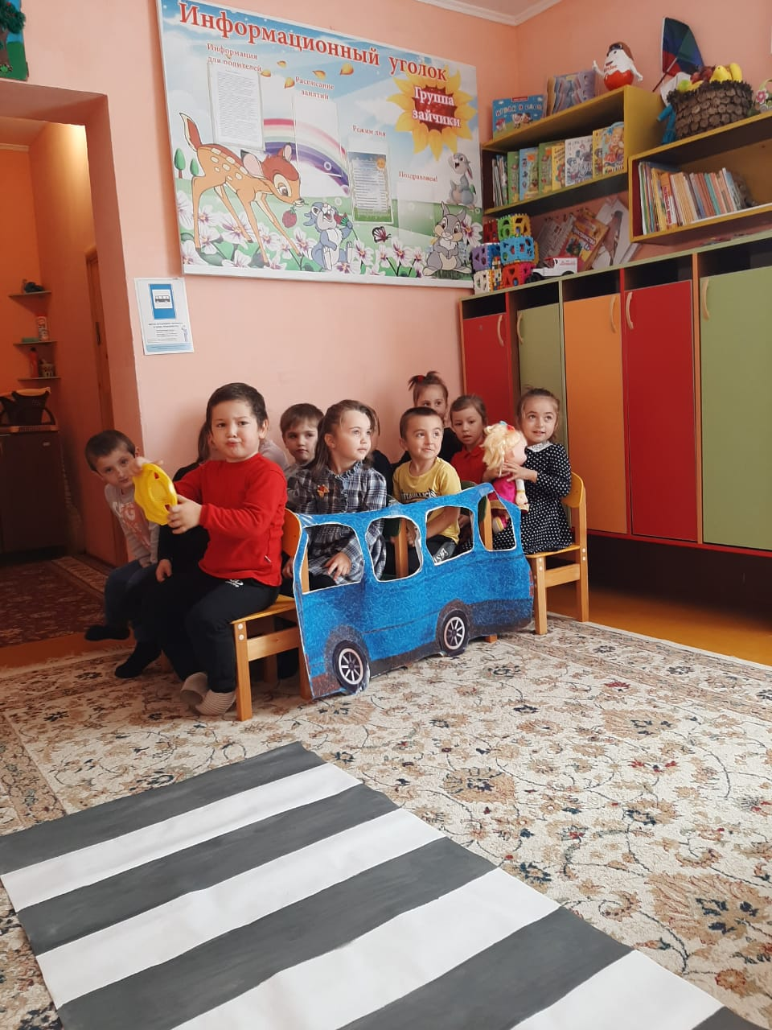
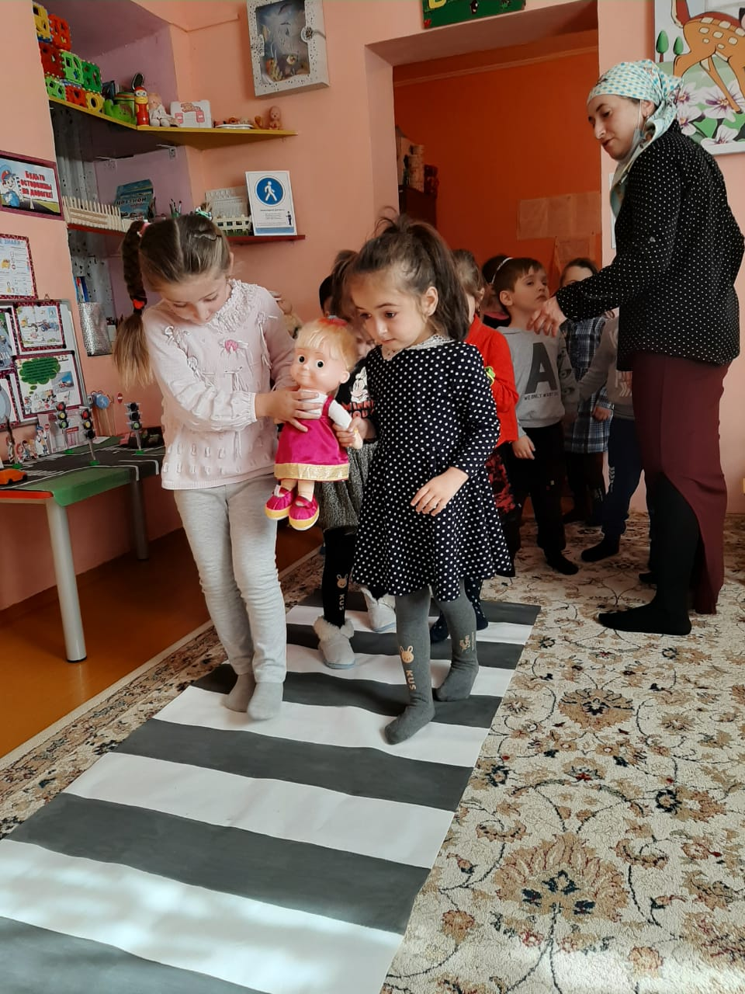
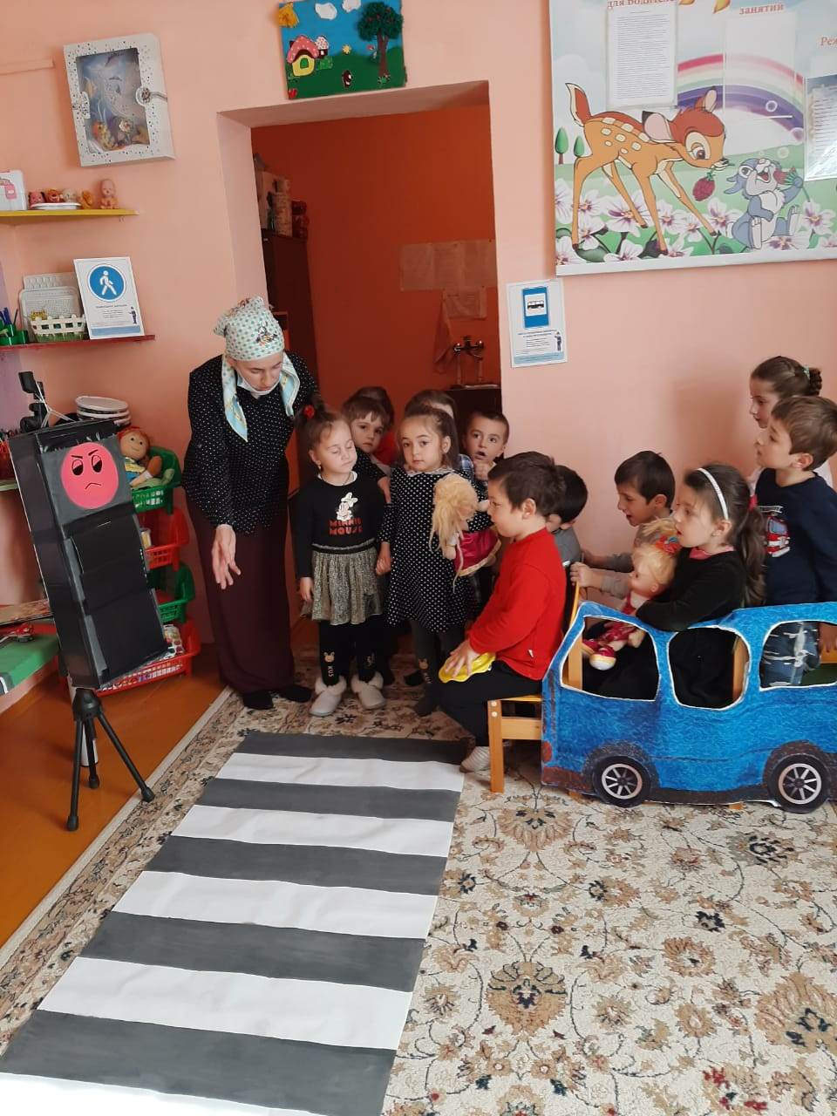

Slide 16
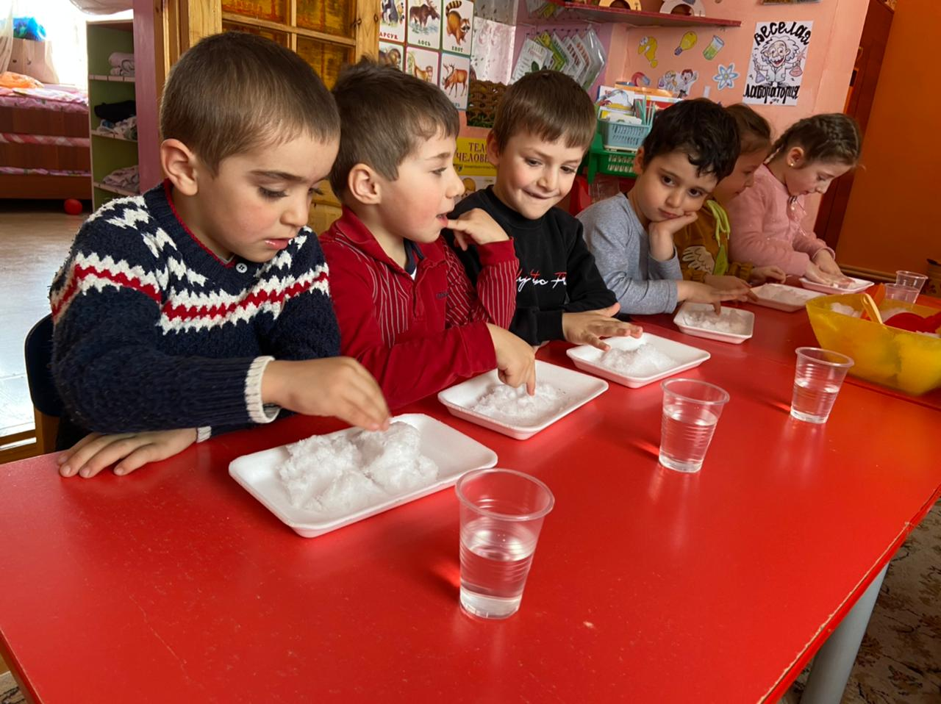
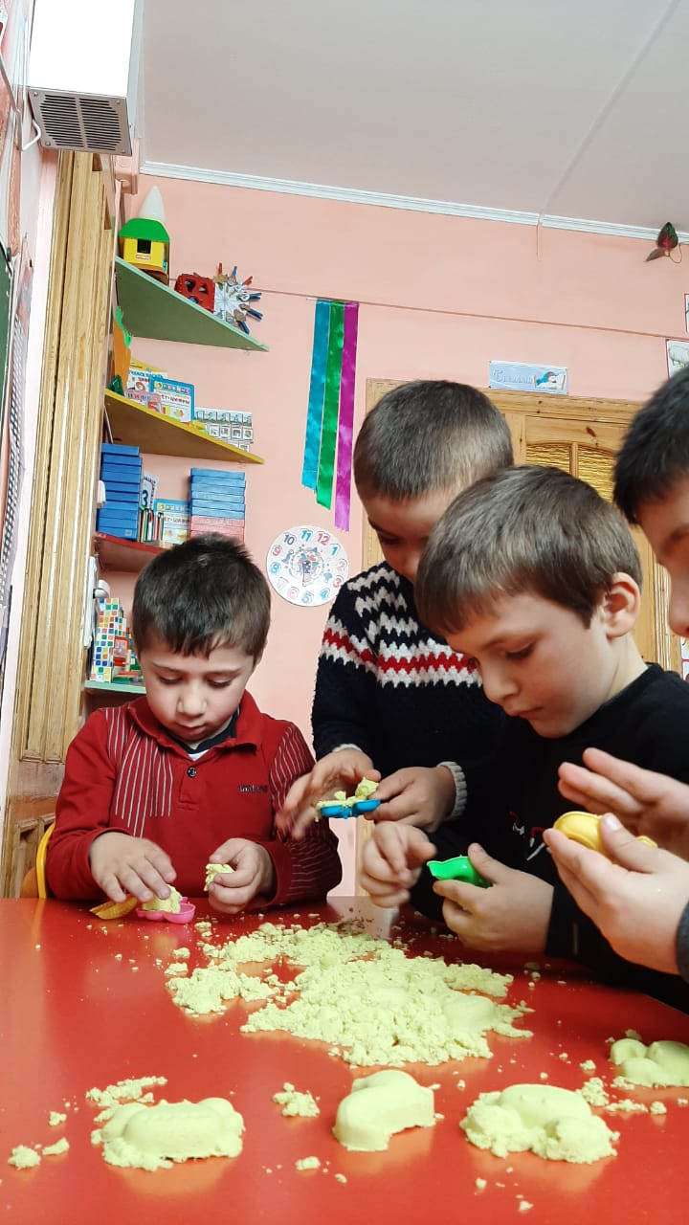
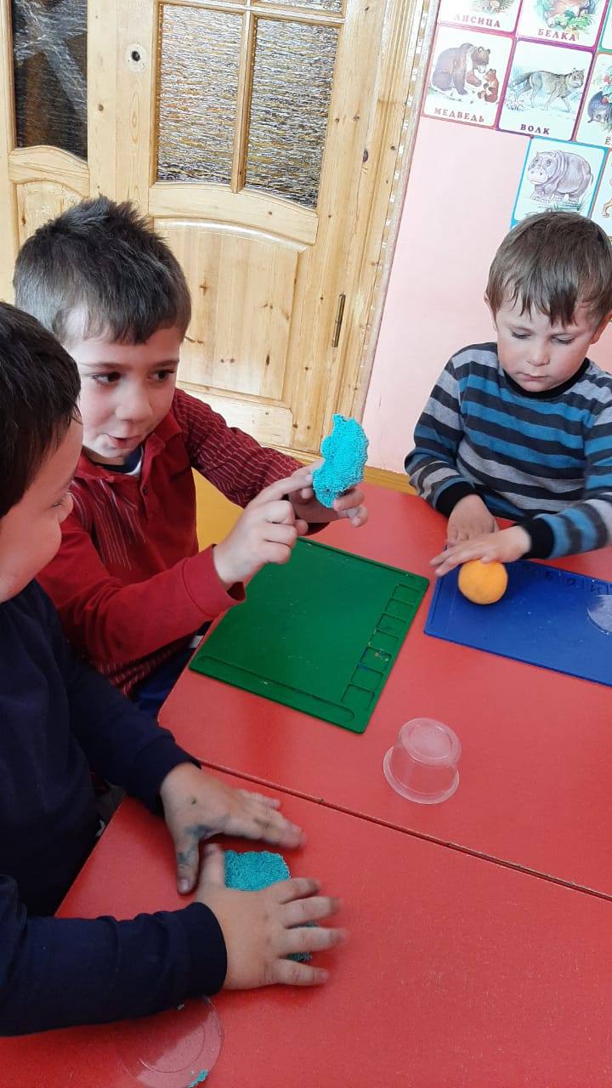
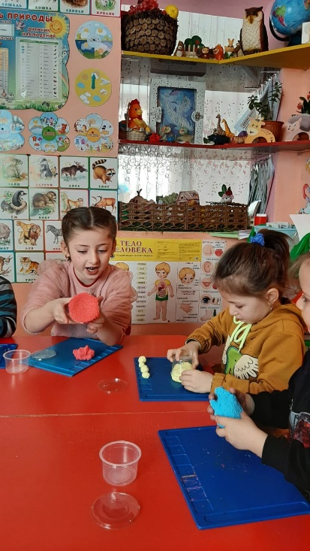
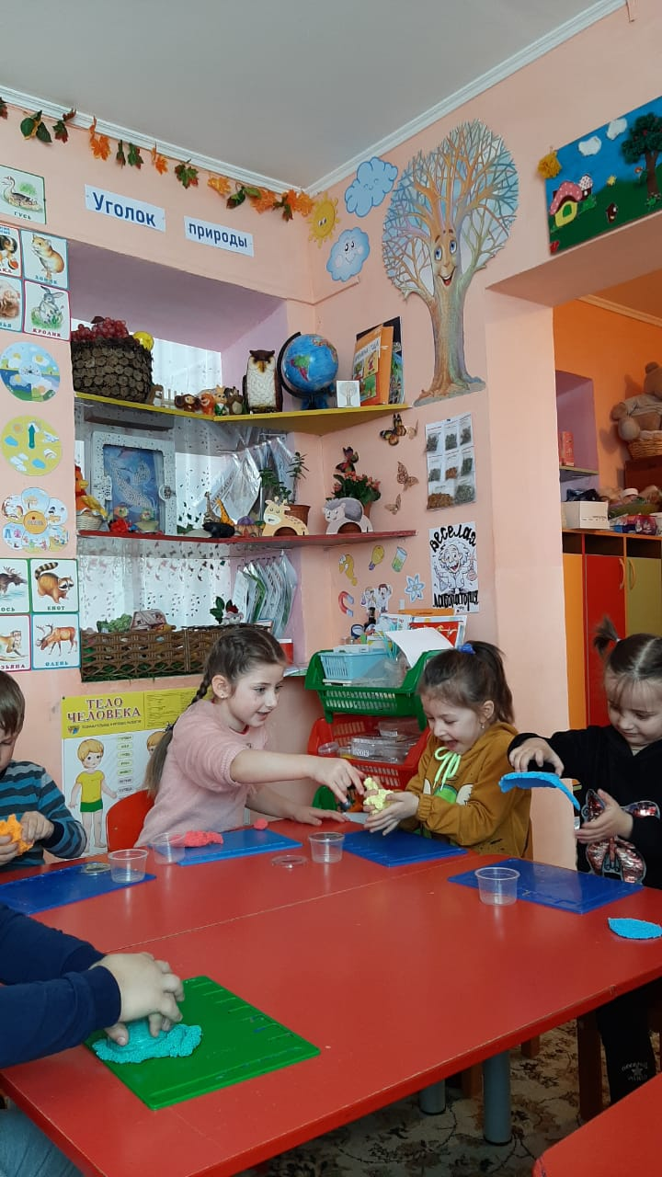

Slide 17
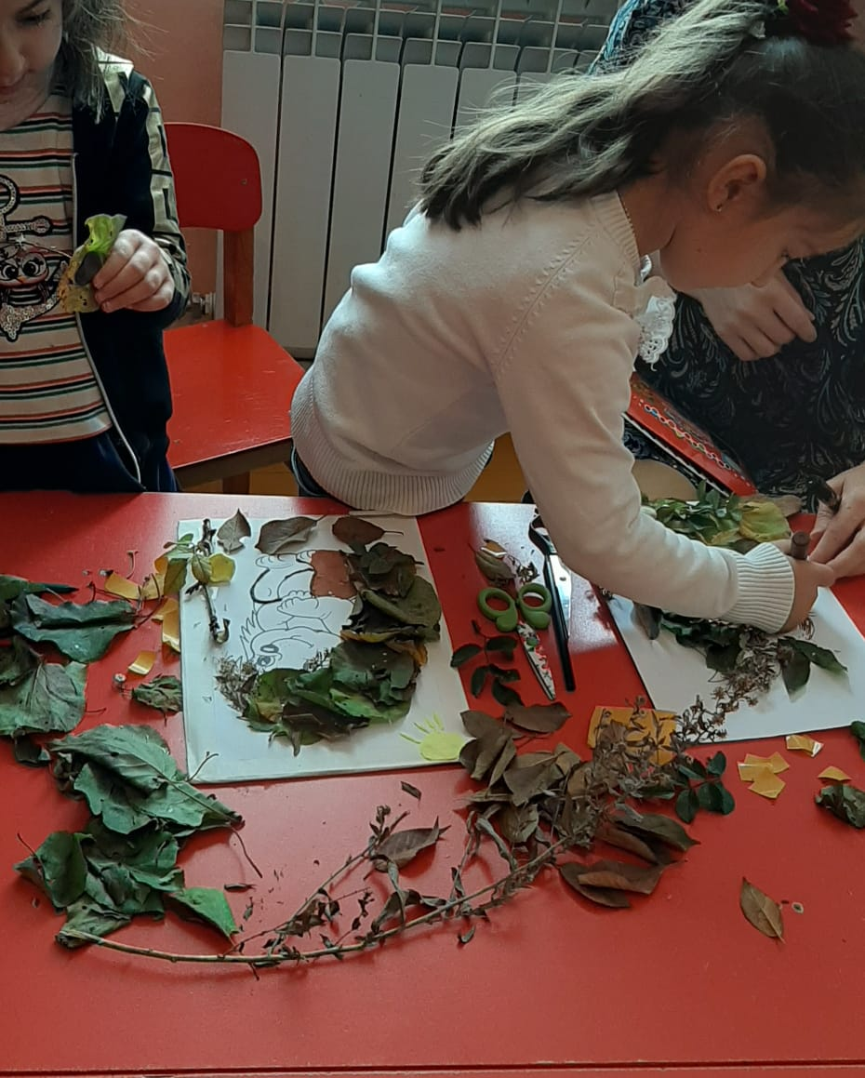
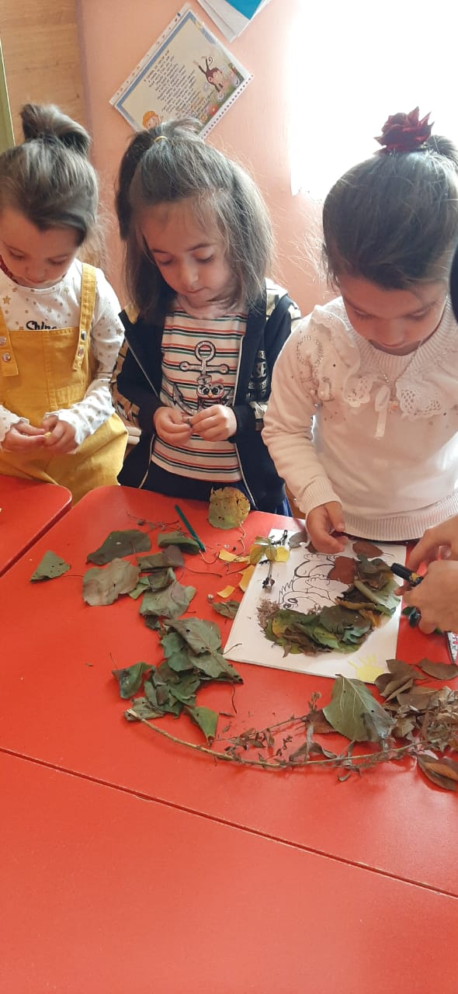
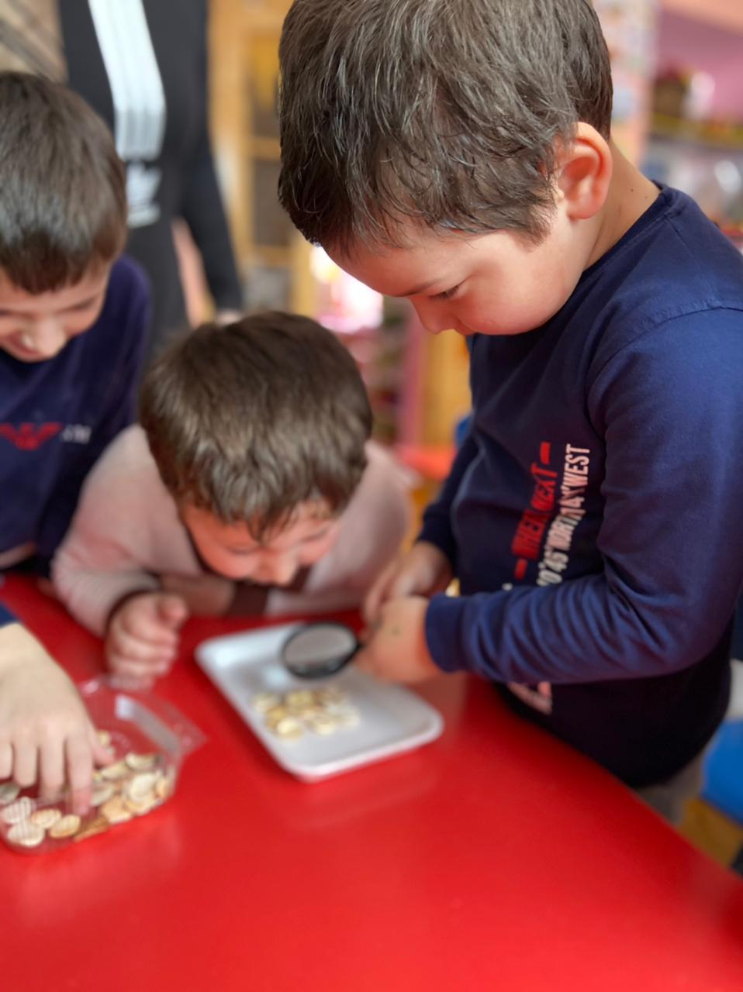
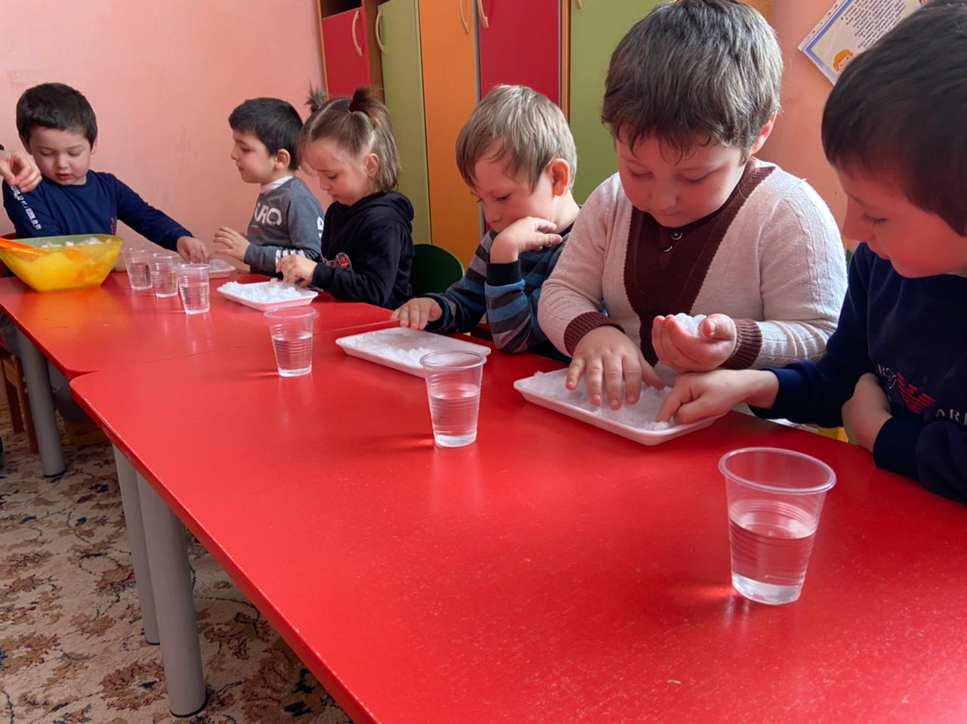
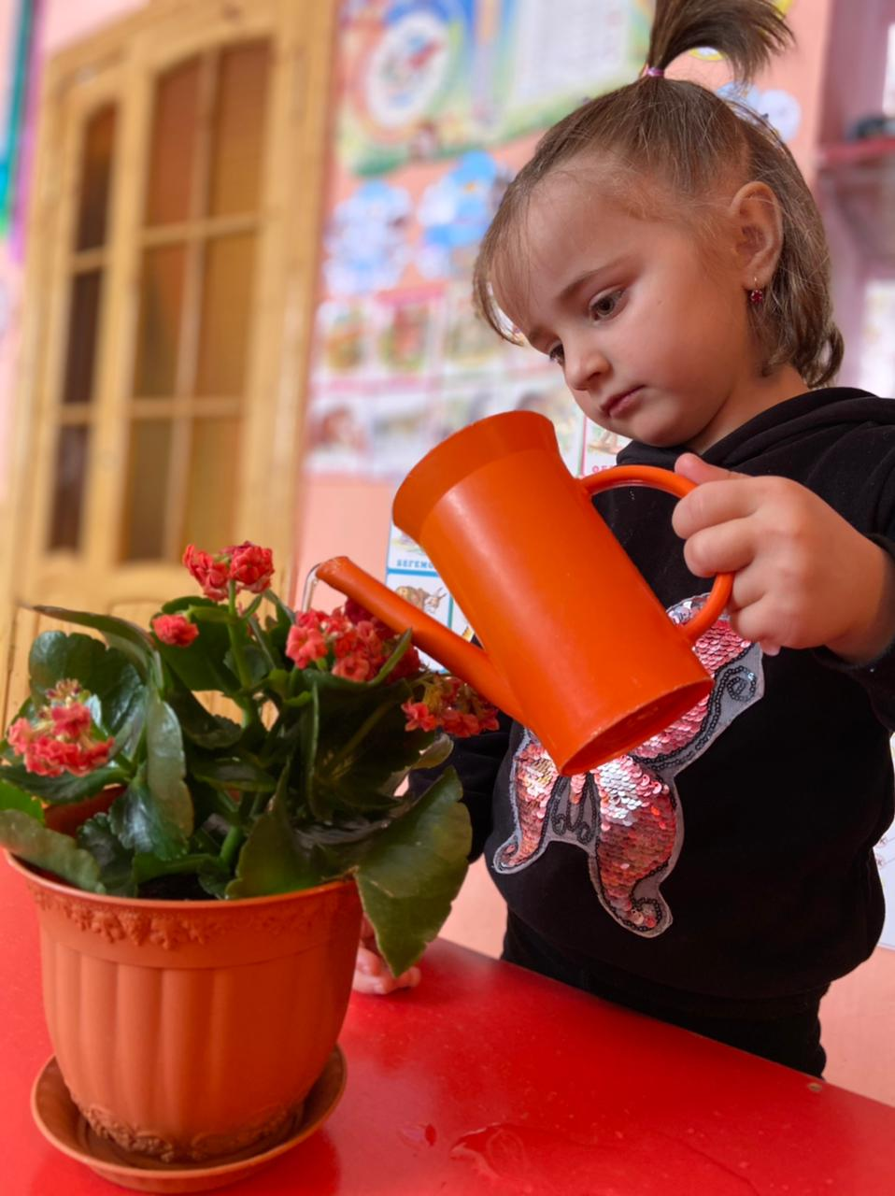

Slide 18
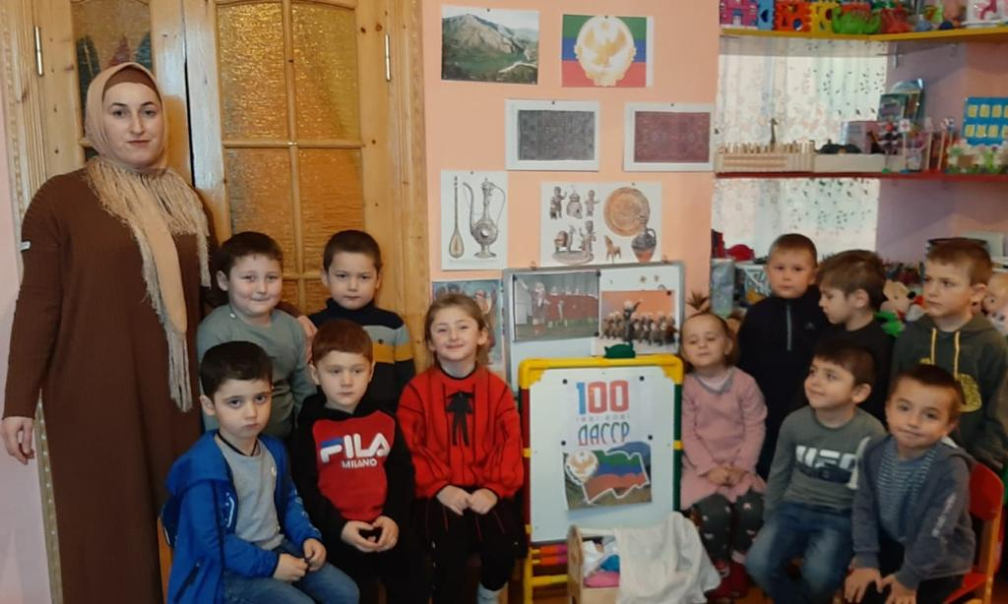
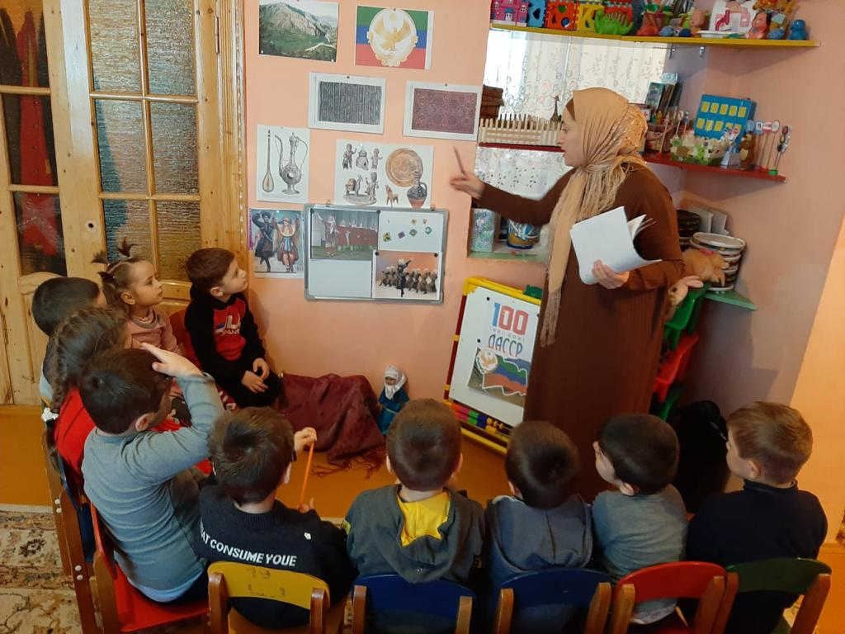
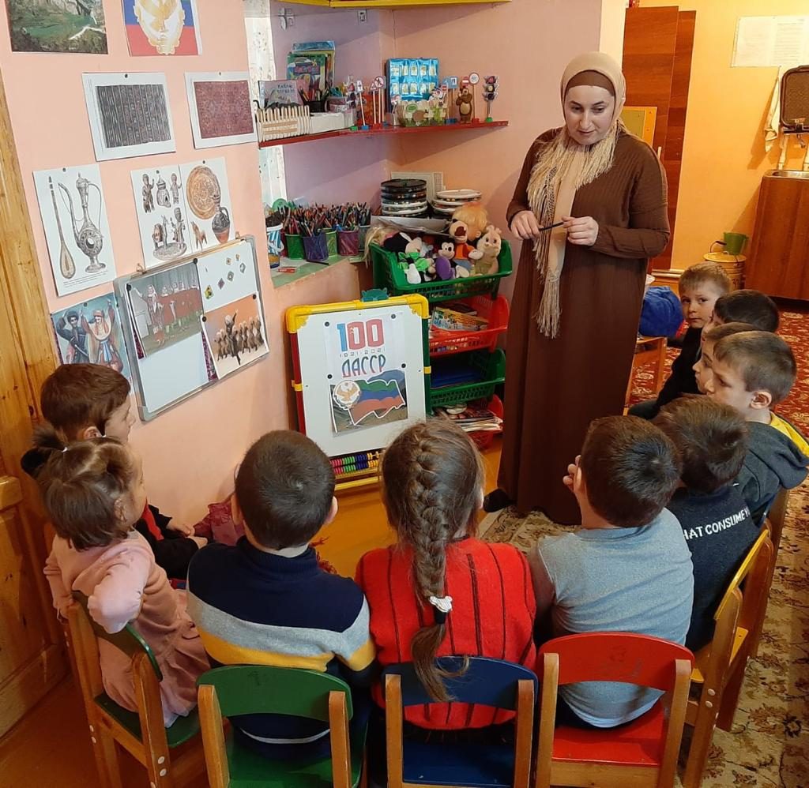

Slide 19
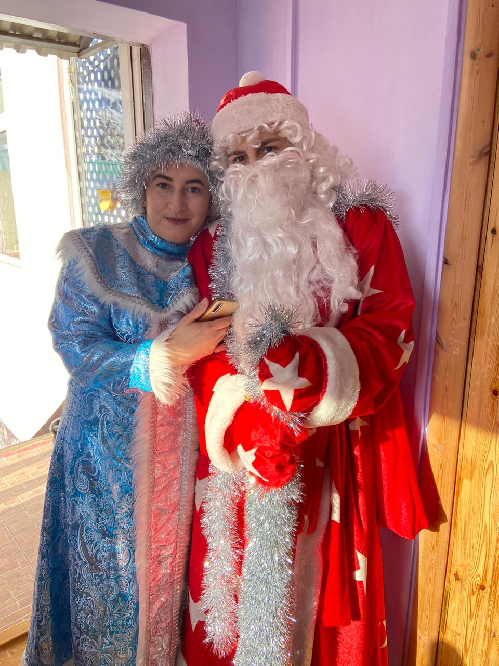
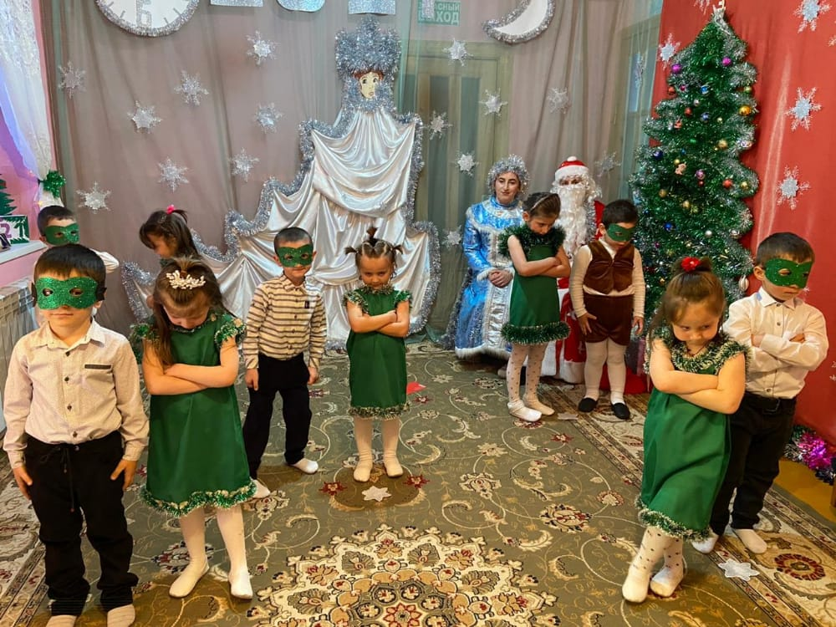
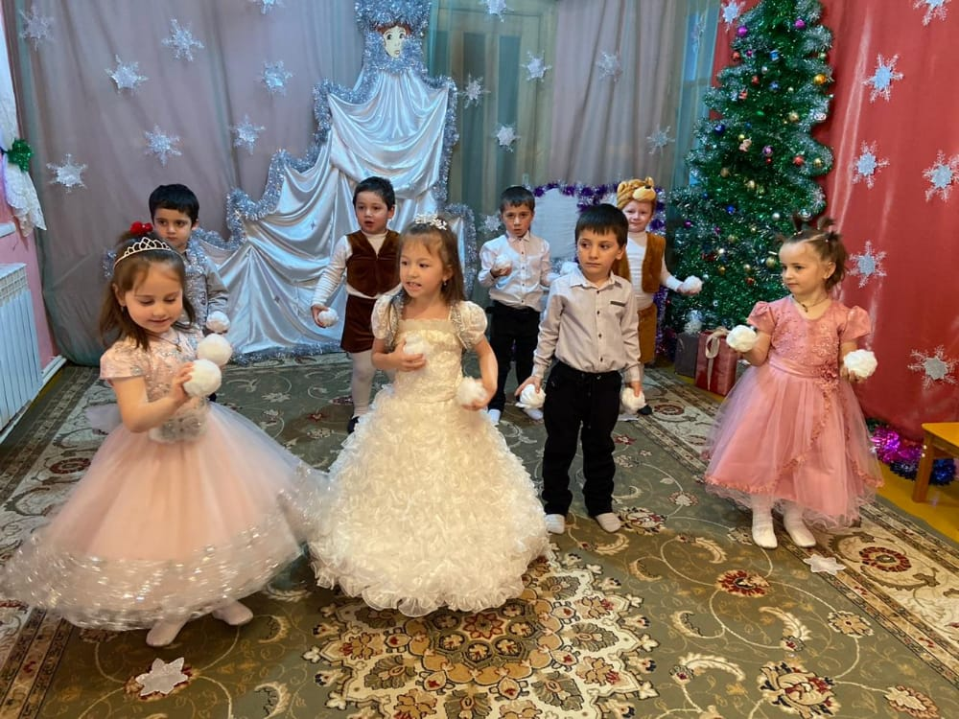
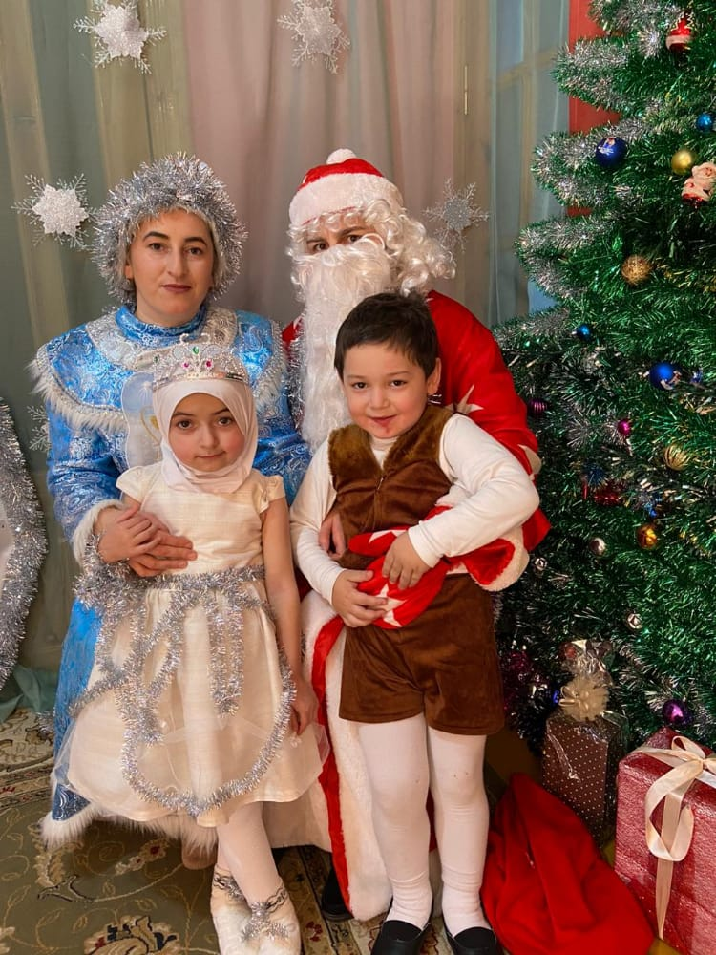

Slide 20
